Slide 1


TEKNOLOGI ANIMASI
FEBRIAN M DEWANTO

Slide 2
KONSEP DESAIN
KONSEP MEDIA KONSEP CERITA KONSEP VISUAL KONSEP AUDIO

Slide 3
Konsep Desain
Target audience ( umur)
Peran orang Tua
SU | Semua umur | Tayangan ini dapat disaksikan oleh semua umur, namun hanya boleh disaksikan oleh anak-anak berusia di atas 2 tahun.
BO | Bimbingan orang tua | Tayangan ini mengharuskan adanya bimbingan orang tua, karena konten- konten yang terdapat dalam tayangan ini ada yang kurang sesuai untuk anak berusia di bawah 18 tahun.
A | Anak-anak | Tayangan ini dapat disaksikan oleh anak berusia 6-12 tahun (dikombinasi sebagai A-BO apabila mengharuskan adanya bimbingan orang tua).
R | Remaja | Tayangan ini dapat disaksikan oleh anak berusia 13-17 tahun (dikombinasi sebagai R-BO apabila mengharuskan adanya bimbingan orang tua).
D | Dewasa | Tayangan ini tidak diperbolehkan untuk anak-anak dan remaja, hanya boleh disaksikan oleh pemirsa berusia 18 tahun ke atas. Biasanya acara-acara dewasa ditayangkan pada pukul 22.00 hingga 03.00 waktu setempat.

Slide 4
Konsep Media
Tempat dimana menyimpan animasi : CD, DVD, Online
Digital television standards
Standard | Resolution (dots × lines) | DAR (H:V) | Pixels
PixelVision | 120 × 90 | 4:3 | 10,800
Video CD | 352 × 240 (NTSC) | 4:3 | 84,480
 | 352 × 288 (PAL) |  | 101,376
UMD | 480 × 272 | ~16:9 (30:17) | 130,560
China Video Disc | 352 × 480 (NTSC) | 4:3 or 16:9 | 168,960
 | 352 × 576 (PAL) |  | 202,725
SVCD | 480 × 480 (NTSC) | 4:3 or 16:9 | 230,400
 | 480 × 576 (PAL) |  | 276,480
SDTV 480i, EDTV 480p, SMPTE 293M | 640 × 480 | 4:3 or 16:9 or 3:2 | 307,200
 | 704 × 480 |  | 337,920
 | 720 × 480 |  | 345,600
 | 852 × 480 |  | 408,960
SDTV 576i, EDTV 576p | 480 × 576 | 4:3 or 16:9 | 276,480
 | 544 × 576 |  | 313,344
 | 704 × 576 |  | 405,504
 | 720 × 576 |  | 414,720
 | 768 × 576 |  | 442,368
DVD | 720 × 480 (NTSC) | 4:3 or 16:9 | 345,600
 | 720 × 576 (PAL) |  | 414,720
720p (HDTV) | 1280 × 720 | 16:9 | 921,600
 | 1366 × 768 (FWXGA) |  | 1,049,088
1080i, 1080p (HDTV, Blu-ray) | 1920 × 1080 | 16:9 | 2,073,600
2160p (UHDTV) | 3840 × 2160 | 16:9 | 8,294,400
4320p (UHDTV) | 7680 × 4320 | 16:9 | 33,177,600

Slide 5
Konsep Cerita
Storyline :Alur Cerita
Storyboard : Gambar sketsa animasi yang berfungsi sebagai cetak biru proyek animasi yang akan diproduksi. Disebutkan Isi film animasi tersebut. (John Halas 2006)
Durasi : Jangka Waktu penayangan film animasi
Sinopsis : Ringkasan Cerita yang akan dikembangkan menjadi scenario
Menurut Widagdo dan Gora (2007) Sinopsis berisi ikhtisar film, alur cerita, konflik dan tokoh yang mempengaruhi plot. Termasuk tempat dan waktu kejadian.
Terdiri dari 3 alinea : 1) Informasi identifikasi. 2) Konflik dan alur. 3)
Penyelesaian masalah

Slide 6
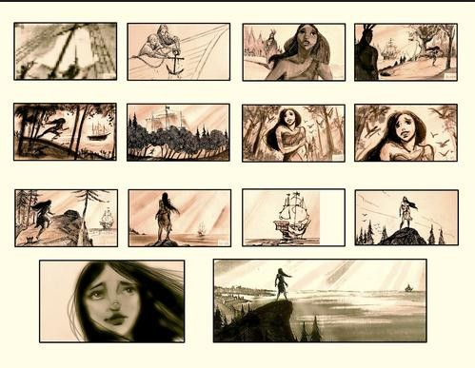
storyboard

Slide 7
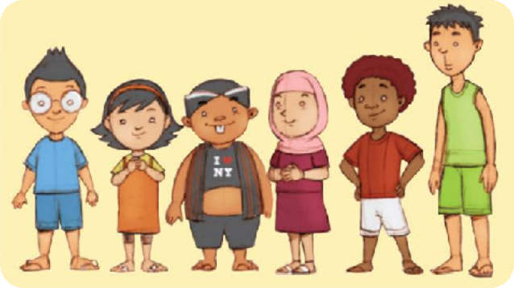

Konsep visual (1)
Desain karakter : Karakter harus meliputi nama peran, jenis kelamin, usia/fisik, sifat/perilaku, pendidikan dan kebiasaan (Irawan dan Laelasari:2011)
Desain Properti : Peralatan, model pakaian dan sebagainya
Warna : Latar belakang mewakili perasaaan yang akan disampaikan
Tipografi : Komunikasi nonverbal atau tulisan

Slide 8
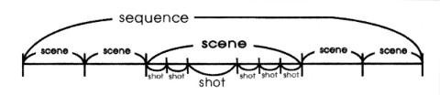
Konsep visual (2)
Shot : satu bagian dari rangkaian gambar
dengan satu take saja
Scene : kumpulan atau rangkaian
sehingga membentuk adegan tertentu
Sequence : urutan adegan
shot

Slide 9
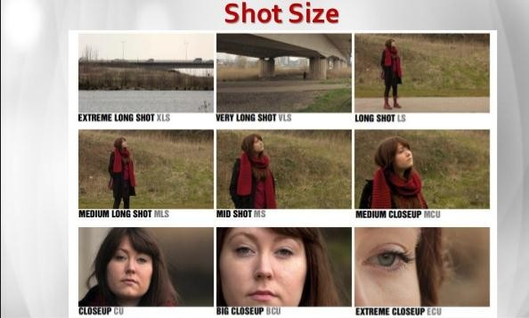
Konsep visual (3)
Komposisi Framing : perletakan objek dan pengaturan ruang
Extreme long shot
Very long shot
Long Shot
Medium Long Shot
Medium Shot
Middle Close Up
Close Up
Big Close Up
Extreme Close Up

Slide 10
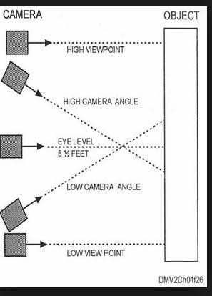
Konsep visual (4)
Camera Angle
High angle, Top angle, bird view
Low angle, Frog eye Level
Eye Level
Over shoulder
Walking Shot
Artificial Shot
Reflective Shot
Tripod Transition
Back Light Shot
Door Frame Shot
One Shot, Two Shot, Group Shot

Slide 11
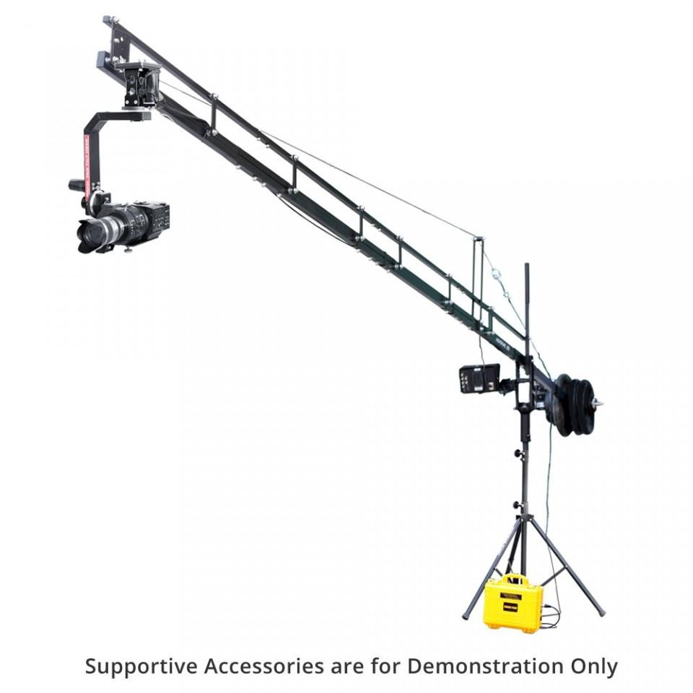
Konsep visual (4)
Pergerakan kamera
Panning
Tilting
Tracking
Crane
Following

Slide 12
Konsep Audio
Komunikasi verbal : bahasa lisan dan
auditory/voice
Musik : Ilustrasi dan theme song – Original Motion Picture soundtrack
Efek Suara ( suara langkah sepatu, kunci dsb)

Slide 13
Istilah dalam film
Headroom
Zooming
Blur
Fading
Framing
White Balance
Walk in walk out
Garis imajiner

